Slide 1


Judul Proyek : Dashboard Mahasiwa
Anggota :
Bagus Fajar Fadli / 19.11.3114
Bennyamin Gobel Yudha Wijaya / 19.11.3105
Darman Yusnan Ely / 19.11.3115
Fila Setyana Junior / 19.11.3090

Slide 2
Latar Belakang
Jaman sekarang banyak orang dari berbagai daerah pergi ke suatu kota untuk menuntut ilmu di universitas. Biasanya mereka kerepotan saat mereka pulang ke daerah masing masing tetapi ada urusan mendadak di universitas. Dashboard mahasiswa berguna untuk mempermudah urusan-urusan mahasiswa. Kami berusaha agar Mahasiswa dapat mengurus urusan seperti pembayaran, pengambilan KRS, dan juga penjadwalan.

Slide 3

Daftar Konten dan juga fitur-fitur nya
PROFIL
KRS
PEMBAYARAN
PENGUMUMAN
UJIAN
SETTING
JADWAL
FORUM
LOGIN
DASHBOARD

Slide 4


Bahasa Pemrograman Dan Juga Framework Yang Digunakan

Slide 5
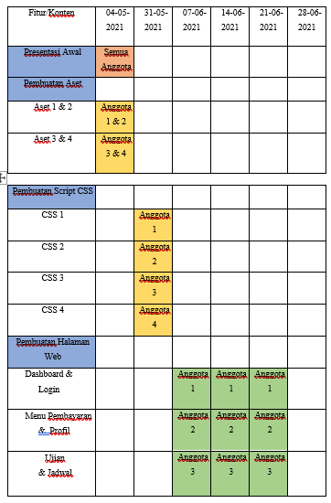
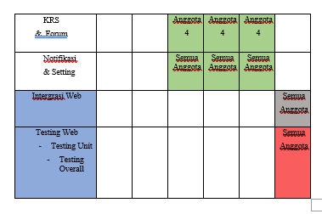
Tabel Rencana Jadwal Kegiatan

